Slide 1
স্বাগতম
আজকের
পাঠে
আলতাফ মাহমুদ
বিভাগীয় প্রধান, পদার্থ বিদ্যা বিভাগ
আলহাজ্ব রেজাউল হক মহিলা কলেজ
কাপসিয়া, গাজীপুর।

Slide 2
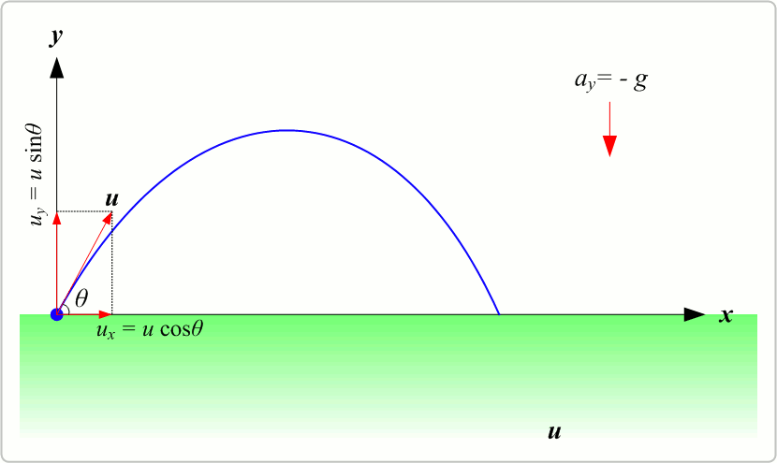
গতি বিদ্যা Dynamics
গণিত পাঠ - ১

Slide 3
সমস্যাঃ দুটি গাড়ি এবং বেগ নিয়ে পরস্পরের সাথে প্রতিযোগিতা শুরু করল। শুরুতেই তাদের ত্বরণ ছিল এবং । গাড়ি দুটি কত সময় প্রতিযোগিতায় অংশ গ্রহণ করেছিল এবং ঐ সময়ে তারা কত দূরত্ব অতিক্রম করবে?
সমাধানঃ মনেকরি, গাড়ি দুটি t সময় প্রতিযোগিতায় অংশ গ্রহণ করেছিল এবং ঐ সময়ে তারা s দূরত্ব অতিক্রম করে।
এখানে,
প্রথম গাড়ির আদিবেগ,
প্রথম গাড়ির ত্বরণ,
দ্বিতীয় গাড়ির আদিবেগ,
দ্বিতীয় গাড়ির ত্বরণ,

Slide 4
প্রথম গাড়ির ক্ষেত্রে অতিক্রান্ত দূরত্ব,
দ্বিতীয় গাড়ির ক্ষেত্রে অতিক্রান্ত দূরত্ব,
সমীকরণ (1) ও (2) থেকে আমরা পাই,

Slide 5
আবার,
সমীকরণ (3) নং এ বেগ ও ত্বরণের মান বসিয়ে পাই,
অতএব,গাড়ি দুটি 10 s সময় প্রতিযোগিতায় অংশ গ্রহণ করেছিল।

Slide 6
আবার; অতিক্রান্ত দূরত্ব,
অতএব, প্রতিযোগিতার ঐ সময়ে তারা 200m দূরত্ব অতিক্রম করবে।

Slide 7
সমস্যাঃ একটি বাঘ একটি হরিণকে দেখতে পেয়ে, তাকে ধরতে ত্বরণে দৌড়াতে লাগল। হরিণ তা দেখে সেও সমবেগে দৌড়াতে লাগল। বাঘটি কী হরিণকে ধরতে পারবে? বাঘটি যদি হরিণকে ধরতে পারে, তবে তাতে কত সময় লাগবে?
সমাধানঃ মনেকরি, বাঘটি t সময় পর হরিণটিকে ধরতে পারবে এবং ঐ সময়ে তারা s দূরত্ব অতিক্রম করে।
এখানে,
বাঘের আদিবেগ,
বাঘের ত্বরণ,
হরিণের আদিবেগ,
হরিণের ত্বরণ,

Slide 8
বাঘের ক্ষেত্রে অতিক্রান্ত দূরত্ব,
হরিণের ক্ষেত্রে অতিক্রান্ত দূরত্ব,
সমীকরণ (1) ও (2) থেকে আমরা পাই,

Slide 9
আবার,
সমীকরণ (3) নং এ বেগ ও ত্বরণের মান বসিয়ে পাই,
অতএব, বাঘটি 20 s পর হরিণটিকে ধরতে পারবে।

Slide 10
আবার; বাঘ কর্তৃক অতিক্রান্ত দূরত্ব,

Slide 11
অনুরূপভাবে, হরিণ কর্তৃক অতিক্রান্ত দূরত্ব,
অতএব, ঐ সময়ে তারা উভয়ই 1000 m দূরত্ব অতিক্রম করবে। অর্থাৎ বাঘ 20 s হরিণকে পর 1000 m দূরত্ব অতিক্রম করে ধরে ফেলবে।

Slide 12
আজকে তাহলে বিদায়, আল্লাহ হাফেজ

